Slide 1
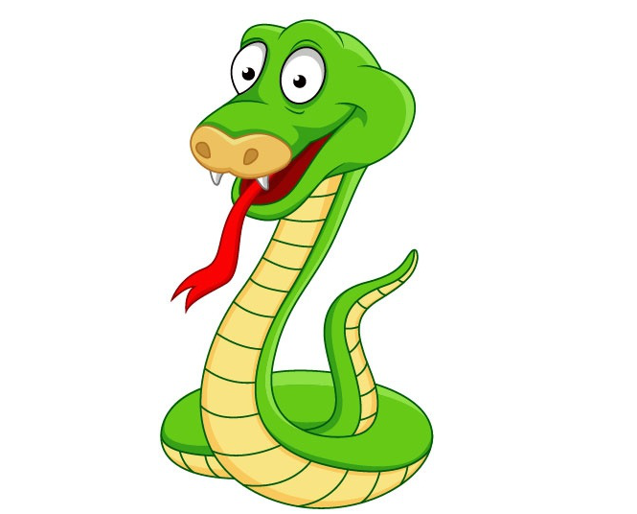
PROJECT I
XÂY DỰNG TRÒ CHƠI A HUNTING SNAKE VÀ ÁP DỤNG GIẢI THUẬT TÌM KIẾM A*
Sinh viên thực hiện:
Nguyễn Anh Phương
Lớp: CNTT2.01.K61
G V H D : TS. Đỗ Phan Thuận
BM: KHMT

Slide 2

NỘI DUNG
GIỚI THIỆU
XÂY DỰNG GAME
KẾT QUẢ
KẾT LUẬN

Slide 3



GIỚI THIỆU
Thuật giải tìm kiếm A* là một thuật toán tìm đường nổi tiếng trong lĩnh vực trí tuệ nhân tạo.
Với ý tưởng xây dựng trò chơi và muốn tìm hiểu về trí tuệ nhân tạo, em đã xây dựng trò chơi mang tên A Hunting Snake. Một tựa game rắn săn mồi và có áp dụng giải thuật tìm kiếm A* vào trò chơi.
Feature text 01
Feature text 01

Slide 4

XÂY DỰNG GAME
Tổng quan
Chương trình được viết bằng Python và sử dụng thư viện Pygame.
Áp dụng thuật giải tìm kiếm A* để tìm đường đi cho rắn trong mê cung và tự động ăn mồi.
A*

Slide 5
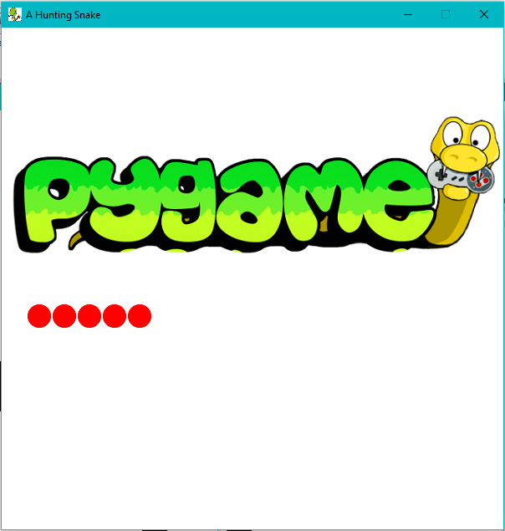
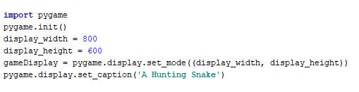
Pygame
Khởi tạo trò chơi

Slide 6
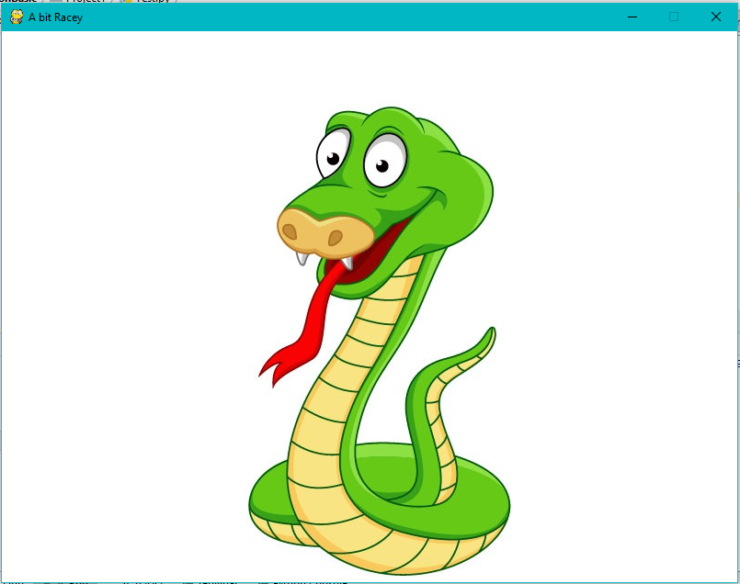
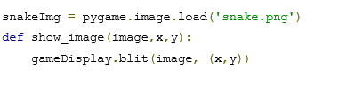
Pygame
Hiển thị hình ảnh

Slide 7
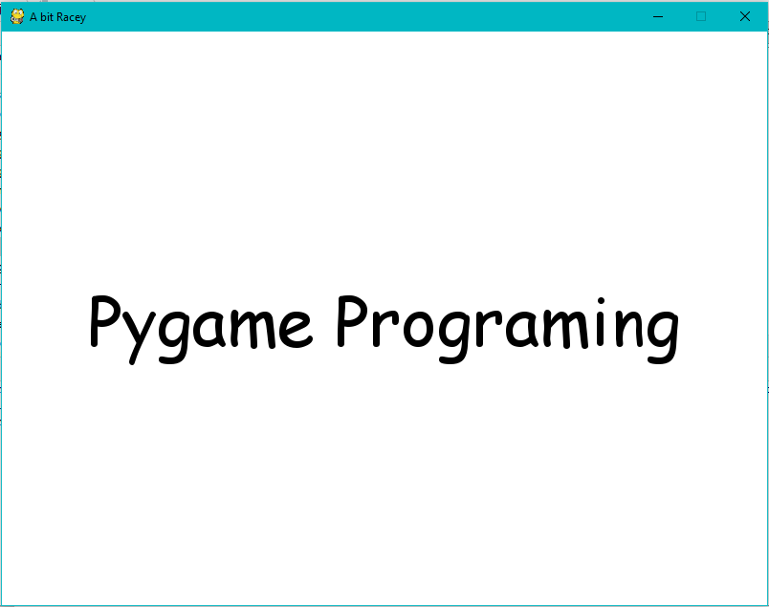
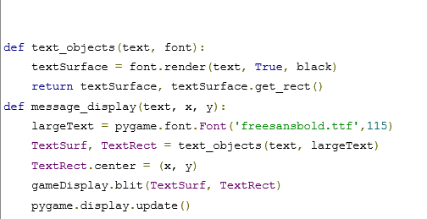
Pygame
Hiển thị văn bản

Slide 8
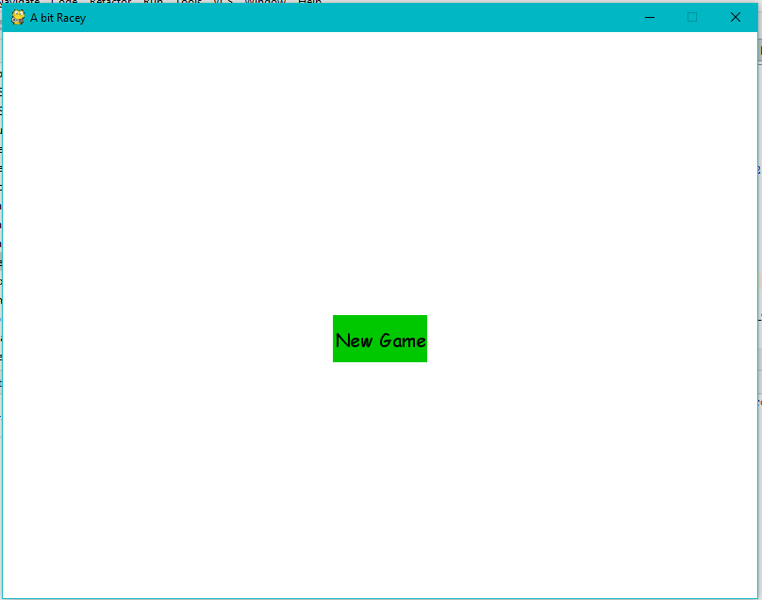
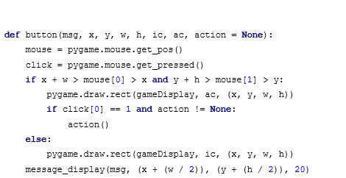
Pygame
Hiển thị button

Slide 9
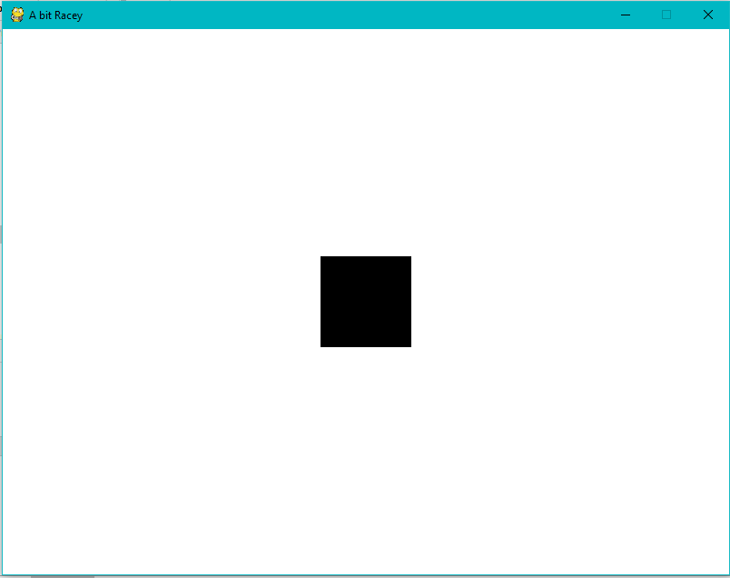
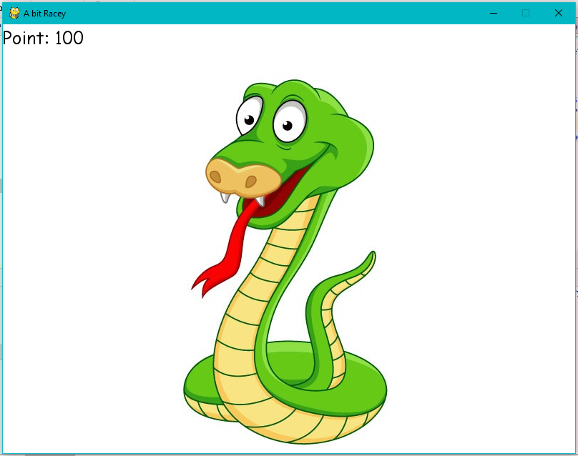
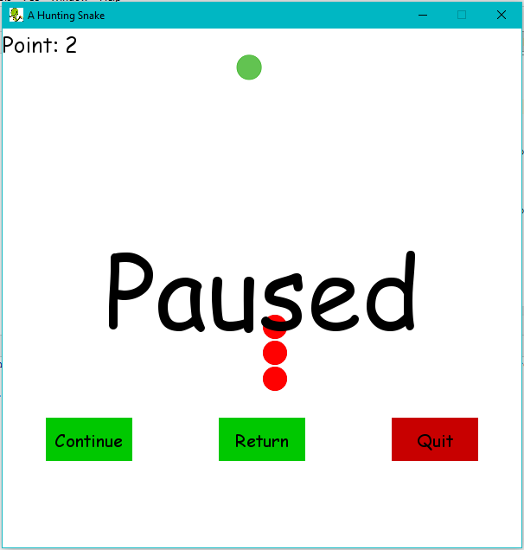
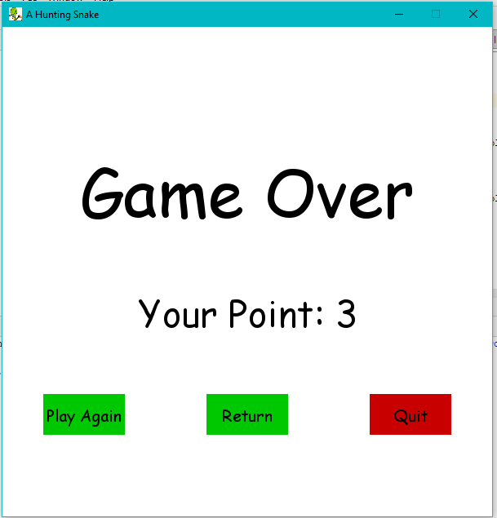
Pygame
Một số cài đặt khác

Slide 10
Giải thuật A*
Giới thiệu
A* là một thuật toán tìm đường đi trong đồ thị. Thuật toan này tìm đường đi từ một nút khởi đầu tới một nút đích cho trước.
Thuật toán A* được mô tả lần đầu vào năm 1968 bởi Peter Hart, Nils Nilson và Bertram Raphael.
Ban đầu thuật toán mang tên A. Nhưng do nó sử dụng một đánh giá heuristic để thu được kết quả tối ưu, nên nó mang tên là A*.
A*
Feature text 01
Feature text 01

Slide 11
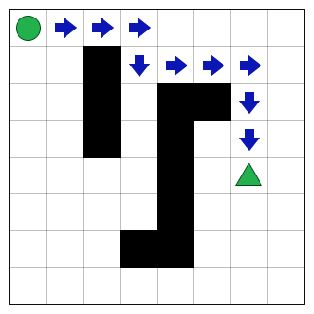
Giải thuật A*
Mô tả bài toán
Cho một bàn cờ kích thước n x n. Hãy tìm đường đi ngắn nhất từ điểm A đến điểm B biết rằng:
Các ô giá trị 0 là đường đi
Các ô giá trị 1 là vật cản, không đi được
Tại một ô bất kỳ, chỉ có thể đi lên, xuông, trái, phải nếu không bị cản. Không được đi chéo.

Slide 12
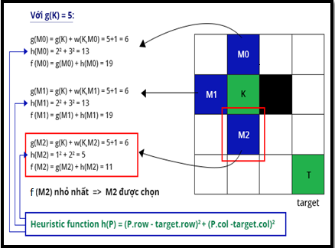
Giải thuật A*
Giải bài toán
Dùng hàm đánh giá f(n) = g(n) + h(n) để chọn điểm tiếp theo trên đường đi.
Dùng 2 list OPEN và CLOSE dùng để lưu các vị trí đang xét và đã xét.
Những đỉnh nào đã được xét rồi thì sẽ không xét lại nữa và chuyển sang danh sách CLOSE.
Tuy nhiên, nếu phát hiện có một đường đi ngắn hơn đường đi đã tìm thấy đến một đỉnh nằm trong CLOSE, đỉnh này sẽ được update lại đường đi mới.
Thuật toán sẽ dừng lại nếu tìm ra điểm đích hoặc là khi list OPEN rỗng (không còn điểm nào để xét).

Slide 13
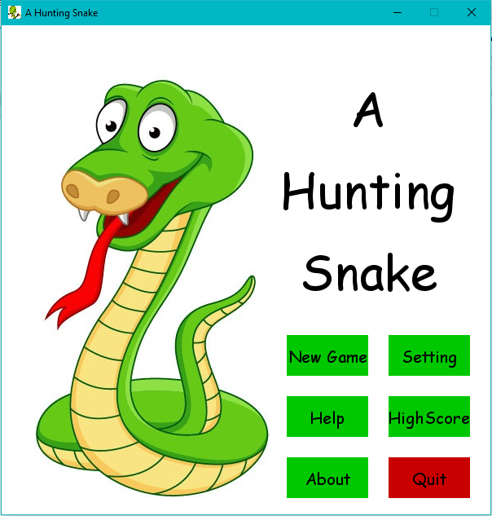
KẾT QUẢ
Giao diện intro

Slide 14
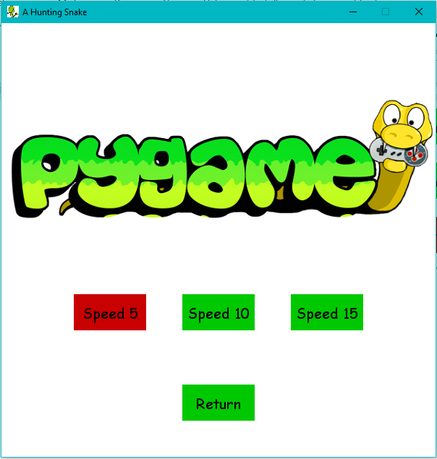
KẾT QUẢ
Giao diện Setting

Slide 15
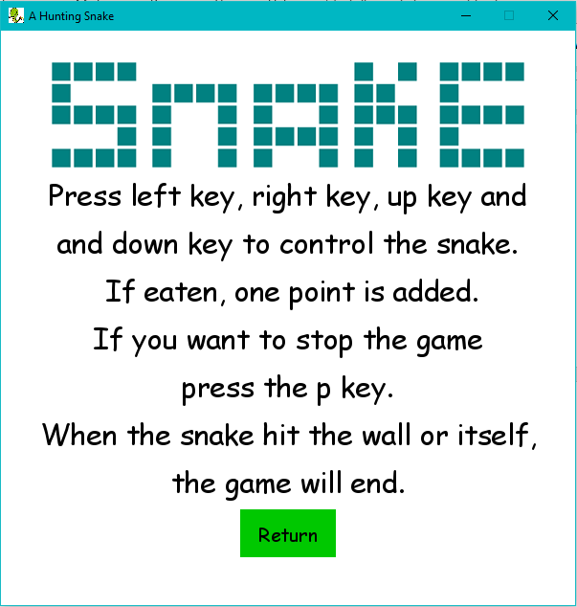
KẾT QUẢ
Giao diện help

Slide 16
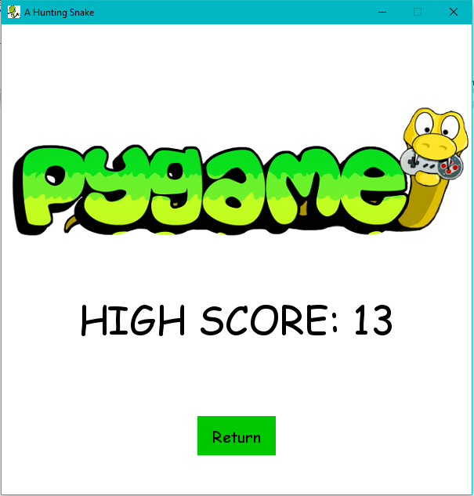
KẾT QUẢ
Giao diện điểm cao

Slide 17
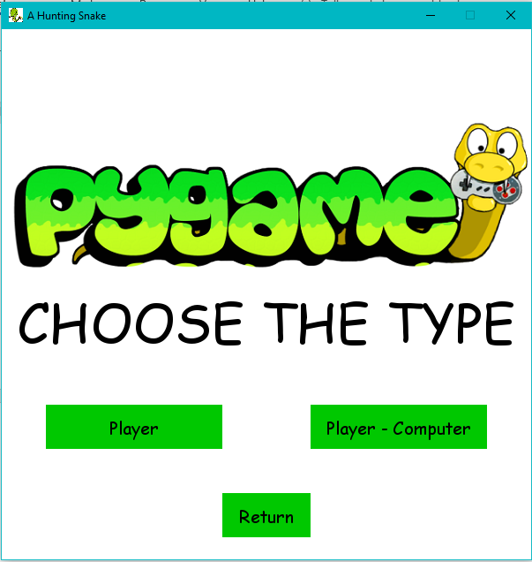
KẾT QUẢ
Chọn chế độ chơi

Slide 18
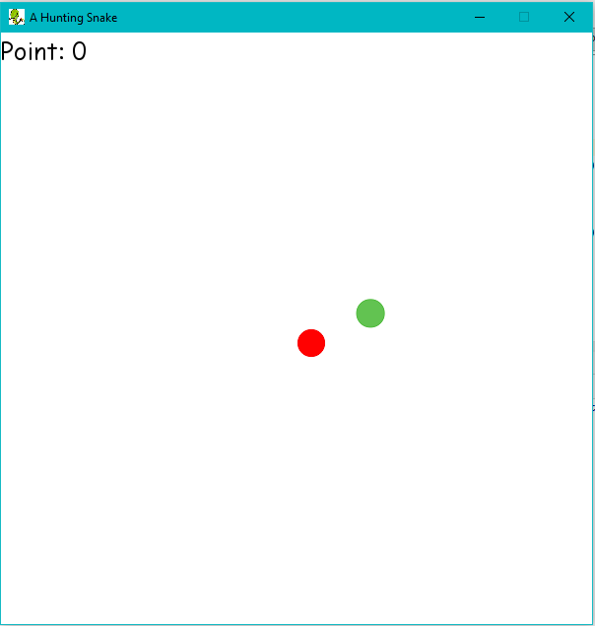
KẾT QUẢ
Màn 1

Slide 19
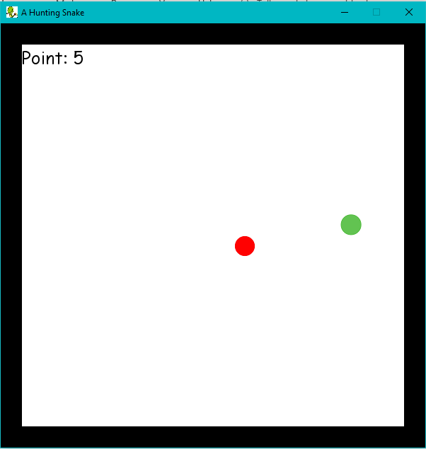
KẾT QUẢ
Màn 2

Slide 20
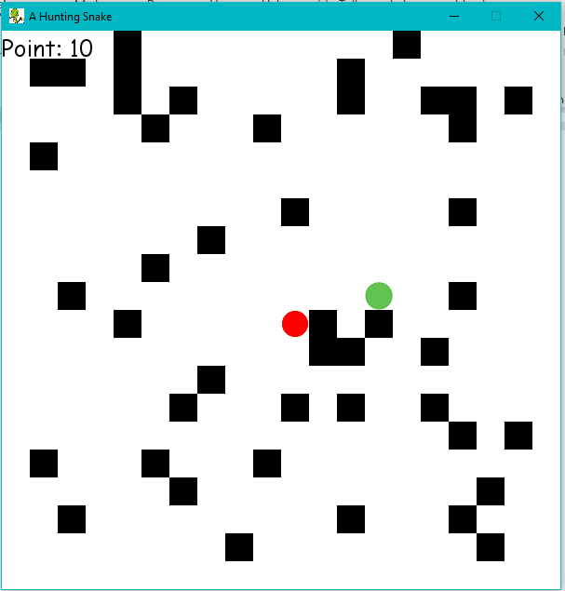
KẾT QUẢ
Màn 3

Slide 21
KẾT QUẢ
Hiệu ứng chuyển cửa

Slide 22
KẾT QUẢ
Kết thúc trò chơi

Slide 23
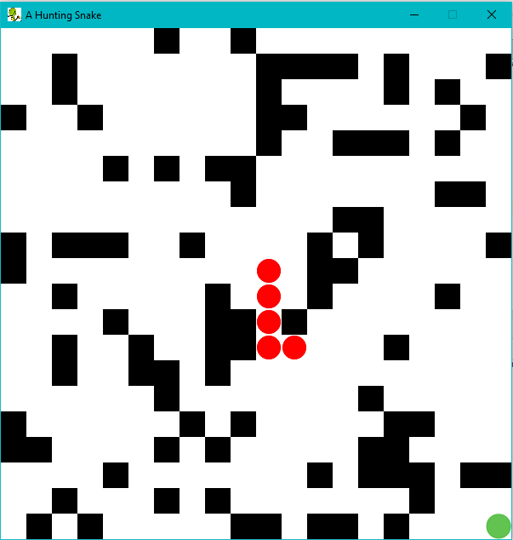
KẾT QUẢ
Rắn di chuyển trong mê cung

Slide 24
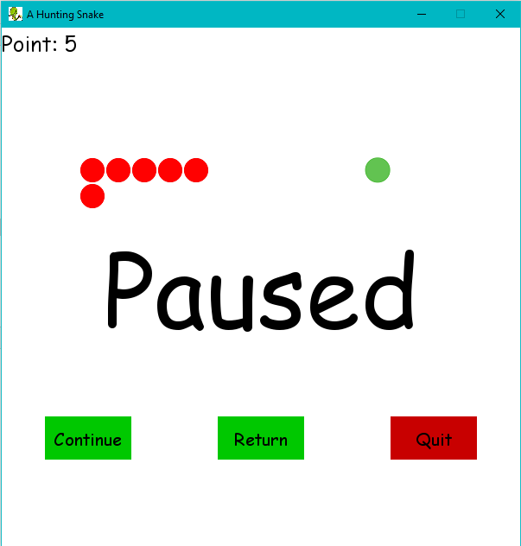
KẾT QUẢ
Tạm dừng

Slide 25
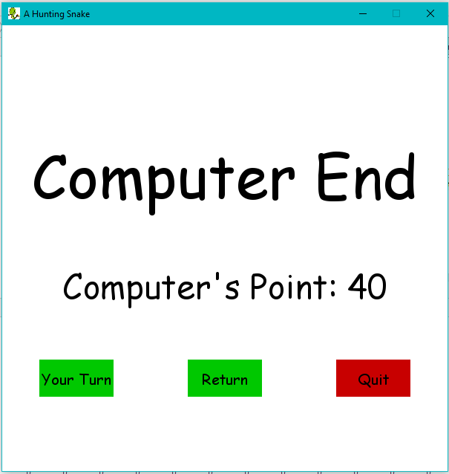
KẾT QUẢ
Chức năng đấu với máy

Slide 26
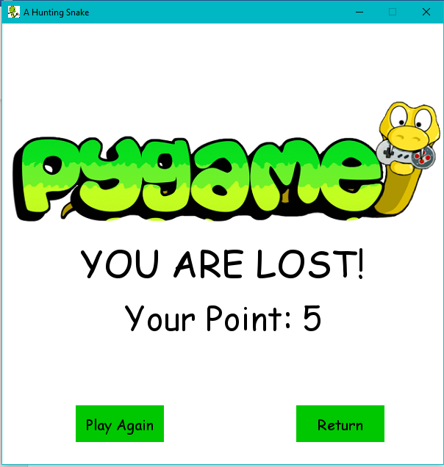
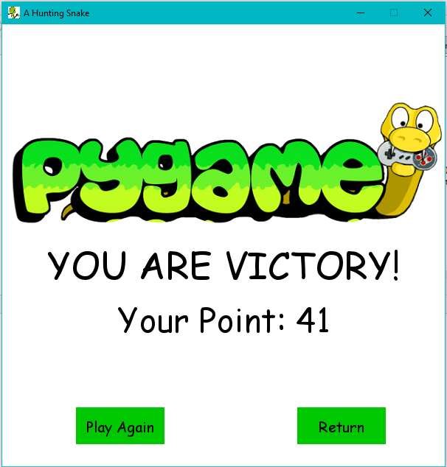
KẾT QUẢ
Chức năng đấu với máy

Slide 27
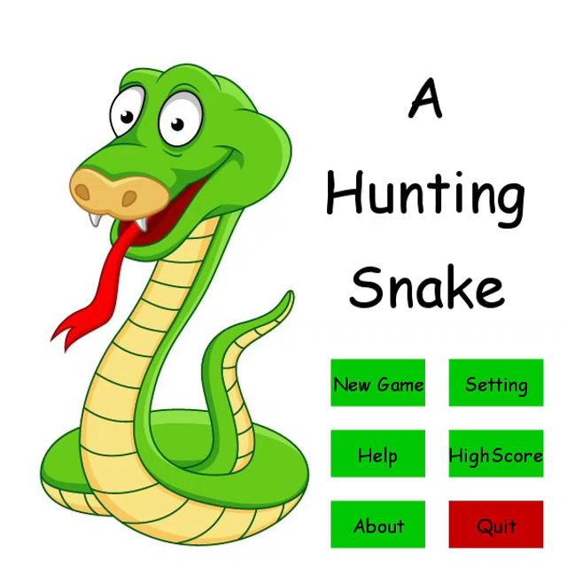

Slide 28
Pythonprogramming.net
vietjack.com
TÀI LIỆU THAM KHẢO
https://vi.wikipedia.org/wiki/Giải_thuật_tìm_kiếm_A*
http://quangnle.com/thuat-toan-a-thuat-toan-tim-duong/

Slide 29


THANKS FOR
WATCHING

